Slide 1

2023
SIMPÓSIO DE ADMINISTRAÇÃO DAS UNIDADES GESTORAS

Slide 2

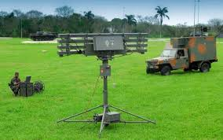
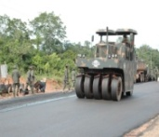
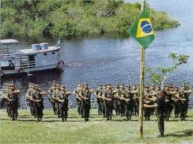
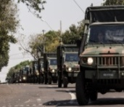


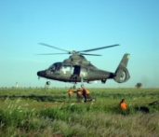
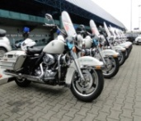
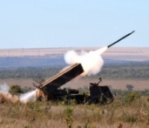
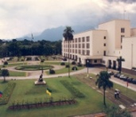
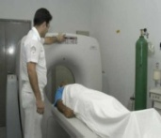
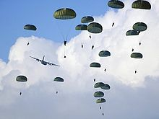

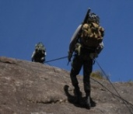
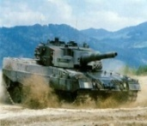

DIRETORIA DE GESTÃO ORÇAMENTÁRIA
FUNDO DO EXÉRCITO

Slide 3
OBJETIVOS
Identificar a finalidade do Fundo do Exército;
Identificar a origem dos recursos do Fundo do Exército;
Identificar os procedimentos a serem seguidos no caso de indenização de danos a terceiros motivados por acidente envolvendo viatura militar.
Notes:
2

Slide 4
SUMÁRIO
INTRODUÇÃO
DESENVOLVIMENTO
- O Fundo do Exército;
- Receitas próprias geradas pelas UG;
- Recursos geridos pelos ODS;
- Aplicações financeiras; e
- Indenização de danos.
III. CONCLUSÃO
Notes:
3

Slide 5
FUNDO DO EXÉRCITO
Principal finalidade do Fundo do Exército (FEx): complementar dotações orçamentárias insuficientes;
As despesas obrigatórias representam mais de 2/3 do orçamento do FEx (Assistência Médica e Odontológica aos Servidores Civis, Empregados, Militares e seus Dependentes); e
Recursos para atender às despesas discricionárias (não obrigatórias): prioridade do Cmt Ex para emprego nas áreas de reaparelhamento da Força Terrestre e obras.

Slide 6

ORIGEM DOS RECURSOS PRÓPRIOS DO
FUNDO DO EXÉRCITO
Recursos Vinculados
(Fiscalização de Produtos Controlados)
Recursos de Livre Aplicação
(Demais Receitas)
Recursos do Tesouro Nacional
(Complementação da Saúde)
Recursos de Aplicação Específica
(Saúde)

Slide 7
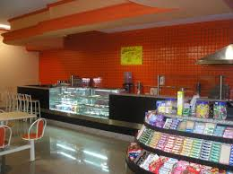





EXEMPLOS DE RECEITAS PRÓPRIAS GERADAS PELAS UG
Cantina
Barbearia
Hotel de trânsito
Alfaiataria
Autorização de uso de campo de futebol
Atendimento médico-hospitalar
APROVEITAR O POTENCIAL DA UG, SEM PREJUÍZO ÀS SUAS ATIVIDADES NORMAIS!

Slide 8
RECEITAS PRÓPRIAS GERADAS PELAS UG
  ATENÇÃO!!
  PADRONIZAÇÃO DAS FONTES DE RECURSOS À PARTIR DE 2023 (DIEx nº 198-SEF, de 19 de dezembro de 2022)
  Algumas alterações importantes ocorreram neste exercício financeiro, com relação ao Fundo do Exército.
Notes:
7

Slide 9
RECEITAS PRÓPRIAS GERADAS PELAS UG
  À partir de janeiro de 2023, as fontes de recursos foram alteradas, não mais havendo o detalhamento (Ex: 02, 06 e 10). Consequentemente, as poupanças das UG serão descontinuadas, sendo os saldos transferidos para o F Ex.
  Contudo, o controle da arrecadação de cada UG será feito pelo F Ex e o atendimento das mesmas continuará sendo realizado pelo SIGA (Mód Crédito), baseado no total arrecadado pela UG no exercício anterior e nos percentuais previstos na PRO do ano corrente (para 2023: DIEx 1176-SGFEx/DGO, de 1 de SET 23), da mesma forma que já ocorria.
  O controle dos recursos será realizado por PI.
Notes:
8

Slide 10
RECEITAS PRÓPRIAS GERADAS PELAS UG
O orçamento autorizado do Fundo do Exército para 2023 é menor do que o total de recursos arrecadados pelas UG, impedindo o atendimento integral dos pleitos inseridos no sistema. Com isso, as solicitações de crédito sem sub-repasse poderão não ser integralmente atendidas.
Convém ressaltar que os recursos arrecadados pelas UG, diante dessa situação restritiva, podem não contar, até o final do exercício, com a respectiva “cobertura” orçamentária, impedindo o atendimento integral dos pleitos inseridos no sistema.
Notes:
9

Slide 11
RECEITAS PRÓPRIAS GERADAS PELAS UG
ATENÇÃO !
Todas as UG deverão seguir o previsto no Caderno de Orientação ao Agentes da Administração – Ap Adm e F Ex.
Atentar para o DIEx Nº 1176-SPO/SGFEx_SCH/SGFEX (PRO), de 1º de setembro de 2022, que versa sobre a Previsão de Recursos Orçamentários do Fundo do Exército para o exercício de 2023.
Notes:
10

Slide 12
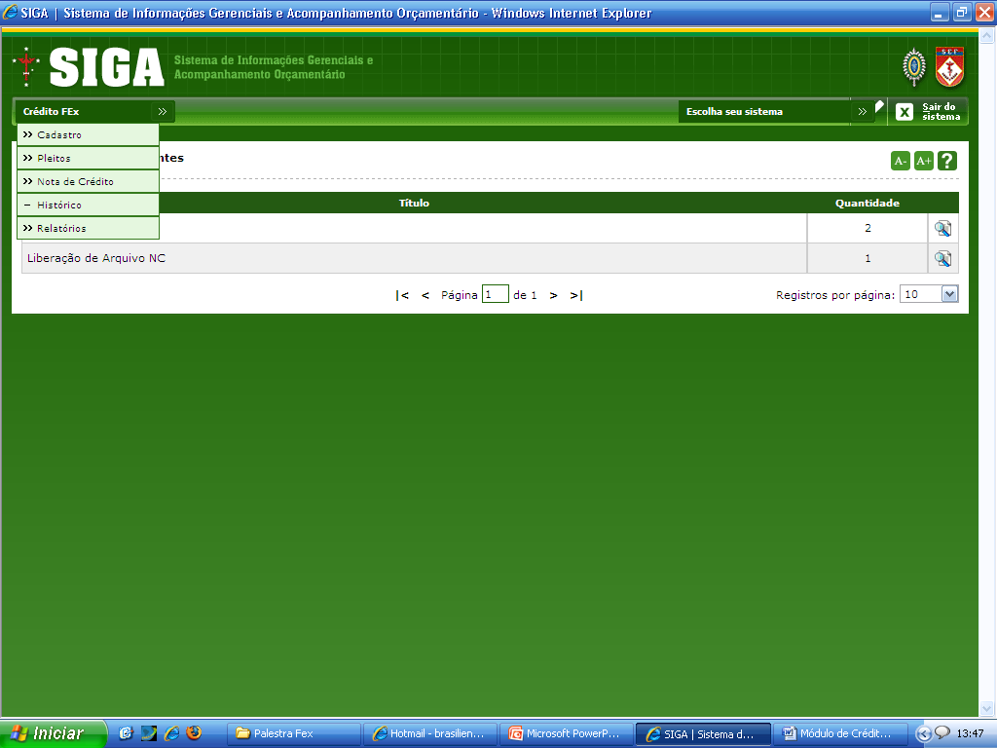
RECEITAS PRÓPRIAS GERADAS PELAS UG
Módulo Crédito do SIGA
Solicitação de provisão, transposição e anulação de crédito.
Notes:
11

Slide 13
RECURSOS GERIDOS PELOS ODS
Proveniente de recursos existentes no FEx e decorrentes de outras fontes de receitas (fontes ímpares).
Solicitar crédito conforme atribuições constantes do Quadro de Responsabilidade dos ODS, contido nas Orientações aos Agentes da Administração.
ATENÇÃO!
Recursos para a manutenção da vida vegetativa dos Hotéis de Trânsito estão sendo atendidos pela DAP/DGP, desde 2021. Solicitar àquele ODS.
Notes:
Crédito Sem Sub-repasse
- receitas das cantinas, barbearias, alfaiatarias, arrendamentos, HT, etc. (70%)
- o crédito é pedido diretamente à DGO por Msg SIAFI
Crédito Com Sub-repasse
- receitas oriundas de: aplicações financeiras, - 30% das receitas das UG,
- outras.

Slide 14
TRANSFERÊNCIAS FINANCEIRAS
Despesas do exercício: sub-repasse automático pelo Fundo do Exército em até 8 (oito) dias úteis após a liquidação da despesa.
Numerário não utilizado no prazo de 2 (dois) dias úteis deverá ser devolvido por meio de PF, utilizando-se a opção “DEVRECFIN”. A devolução será para o Fundo do Exército (UG 167086).
Notes:
13

Slide 15

APLICAÇÕES FINANCEIRAS
Recursos das UG
Quanto à contabilização das receitas e aplicações financeiras, considerando o não detalhamento de fontes de recursos e a desvinculação das receitas de suas origens, o módulo “Receita” e “Aplicações Financeiras”, de responsabilidade da Diretoria de Contabilidade (D Cont) serão descontinuados, desobrigando às UGE ao cadastro dos contratos de receitas no módulo “Receita” e a D Cont providenciará a desvinculação e transferência dos saldos de aplicações financeiras das UGE, existentes no módulo “Aplicações Financeiras”, para as fontes de recursos de livre aplicação do Fundo do Exército;
Notes:
14

Slide 16
INDENIZAÇÃO DE DANOS
DANOS EM VEÍCULOS CIVIS
Crédito descentralizado pelo FEx.
Processo deverá ser lançado no SISADE.
Solicitações através de DIEx NÃO SERÃO ATENDIDAS!
DANOS EM VIATURAS MILITARES
Crédito descentralizado pelo COLOG.

Slide 17
INDENIZAÇÃO DE DANOS A TERCEIROS POR ACIDENTE ENVOLVENDO Vtr MILITAR
OM APURA AS CAUSAS (SIND E PT, IT, IPM)
RESPONSABILIDADE
DO MILITAR
RESPONSABILIDADE IMPUTADA À UNIÃO
RESPONSABILIDADE
DE TERCEIROS
A OM lança no SISADE os dados do processo – “Indenização de dano causado a veículo de terceiro envolvendo viatura militar” e encaminha à RM para análise;
Após aprovação pela RM, o FEx concede o crédito;
UG desconta do militar responsável, até o ressarcimento integral dos valores;
Inserir os dados do processo também no SISADE.
A OM lança no SISADE os dados do processo e encaminha à RM para análise; e
Após aprovação pela RM, o FEx concede o crédito.
Recebimento dos valores ou solicitação de inscrição na dívida ativa da União.
Remessa do PROCESSO rm (não enviar para a dgo)
Port 039 – Cmt Ex, de 28 JAN 10 (IG 10 - 44); Msg SIAFI 2010/0559079, Msg siafi 2011/1111318 e Msg SIAFI 2011/1461468.

Slide 18
LEGISLAÇÃO
Lei do Fundo do Exército (Lei nº 4.617, de 15 de abril de 1965);
Regulamento do Fundo do Exército - R 198 (Decreto nº 91.575, de 27 de agosto de 1985);
Portaria nº 089 – SEF/C Ex, de 19 de outubro de 2020 - Aprova as Normas para a Administração das Receitas Geradas pelas Unidades Gestoras do Comando do Exército (EB 90-N-03.003);
Portaria nº 005 - SEF, de 06 de fevereiro de 2013 - Normas para o Emprego de Recursos do Fundo do Exército na Aquisição de Bens Móveis para os Próprios Nacionais Residenciais Funcionais de Comandantes, Chefes e Diretores;
Caderno de Orientação aos Agentes da Administração.

Slide 19
FUNDO DO EXÉRCITO
DÚVIDAS, PERGUNTAS
E
DEBATE
Notes:
18

